Slide 1
ГУЗ « Областная детская больница» отделение анестезиологии-реанимации
 | анестезии | плановые | экстренные
6 мес. 2019 год | 2187 | 1329 | 858
6 мес. 2020 год | 1822 | 1014 | 805
динамика | - 365 | - 315 | - 53
6 мес. 2020 год
Notes:
Уважаемый Сергей Михайлович! Уважаемая Людмила Геннадьевна! Уважаемые коллеги!
Разрешите представить вашему вниманию небольшой отчет о работе отделения анестезиологии-реанимации нашей клиники за 6 месяцев 2020 года в сравнении с аналогичным периодом 2019 года. Не удивительно то, что вы видите снижение всех основных показателей нашей работы. Общее количество анестезиологических пособий снизилось на 365 единиц. С этой трибуны уже говорилось об основной причине данного факта и это новая коронавирусная инфекция Ковид-19, в результате распространения которой вводились карантинные мероприятия на оказание плановой помощи в лечебных учреждениях нашего региона, и, соответственно, наибольшее снижение показателя количества анестезий мы видим в колонке плановых анестезиологических пособий – 315. Однако наблюдается и снижение экстренных анестезиологических пособий на 53 единиц, на мой взгляд связано с карантинными мероприятиями в образовательных учреждениях и, как вариант, нахождением детей под домашним контролем.

Slide 2
Отделение анестезиологии-реанимации
 | АМА | МКА С ИВЛ | ТВВА | СМА/ЭДА/КСЭДА | ПЕРИФЕР.БЛОКАДЫ | ЦВК
6 мес. 2019 год | 1135 | 688 | 105 | 46/11 | 17 | 12
6 мес. 2020 год | 1022 | 641 | 99 | 41(14)/15/3 | 19 | 27
динамика | - 113 | - 47 | - 6 | +9/+4/+3 | +2 | + 15
6 мес. 2020 год
Notes:
На данном слайде представлен отчет по основным методикам анестезиологических пособий, применяемых в нашем отделении. Наибольшее снижение отмечается в применении аппаратно масочной анестезии – это наиболее часто применяемая методика при плановых оперативных вмешательствах у пациентов от 3 до 12 лет. Также имеется снижение количества многокомпонентной анестезии с искусственной вентиляцией легких на 47, при анализе по возрастным группам наиболее значимое снижение отмечено в возрастной группе от 1 года до 3 лет, то есть, как раз тот возраст, когда дети поступают на плановое лечение. Снижение количества тотальных внутривенных анестезий на 6 за отчетный период не является значимым, позвольте подробно на нем не останавливаться. Мне хочется обратить ваше внимание, что несмотря на снижение общего количества оперативных вмешательств произошел рост числа применяемых в нашем отделении регионарных методик, как центральных нейроаксиальных блокад, так и периферических блокад туловища и стволовых блокад нервов. Так 9 увеличилось общее количество спинальных анестезий, сделано больше на 4 эпидуральных блокады и не побоюсь этого слова, освоена методика комбинированной спиноэпидуральной анестезии из одного вкола. За отчетный период было выполнено три блокады, но уже сейчас мы насчитываем таких анестезий больше 15. Не забывает нашу службу отделение онкологии с просьбой установки центрального венозного катетера, центральный венозный катетер ординаторами нашего отделения часто устанавливается именно там, приобретенные навыки в установке ЦВК используются нами и в операционных, особенно при возникновении экстренной ситуации.

Slide 3
Спинальная анестезия Эпидуральная анестезия
ПРЕИМУЩЕСТВА
ПРЕИМУЩЕСТВА
Простота методики, минимум оборудования
Экономичность методики
Минимизация влияния на гомеостаз
Снижение частоты геморрагий во время операции
Снижение частоты диспептических нарушений
Применение в ургентных ситуациях
Управляемость
Продление анестезии
Послеоперационная аналгезия
6 мес. 2020 год
Notes:
Несмотря на преимущества нейроаксиальных методик у них есть и недостатки. Основным недостатком спинальной анестезии является ограниченность времени анестезии, связано это с длительностью действия применяемого местного анестетика, а в случае эпидуральной анестезии к недостакам относят длительность наступления анестезии, это в среднем 20 – 30 минут, большой расход местного анестетика, больший, по сравнению со спинальной анестезией, % неудач и относительная сложность выпонения.

Slide 4
КОМБИНИРОВАННАЯ СПИНАЛЬНО- ЭПИДУРАЛЬНАЯ АНЕСТЕЗИЯ
Преимущества
Надежность
Минимальная доза анестетика
Короткий латентный период
Управляемость
Продление анестезии
Послеоперационная аналгезия Недостатки
Относительная сложность
Notes:
КСЭДА позволяет объединить преимущества 2-х методик. И к недостаткам отнести только «относительную сложность».

Slide 5
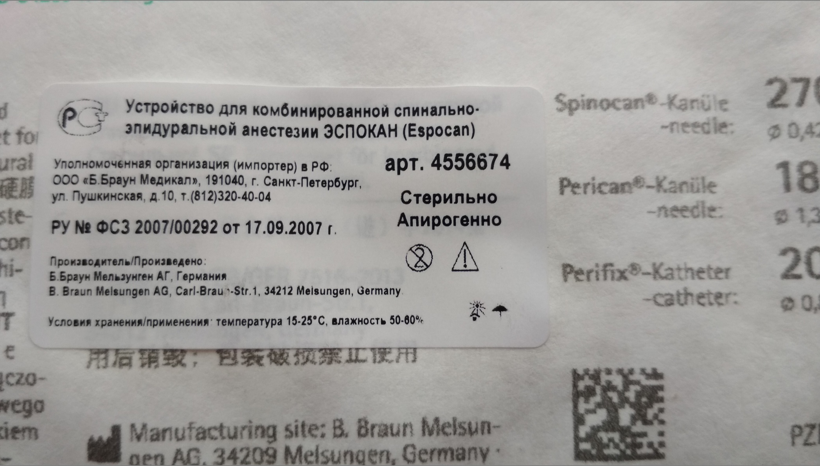
Набор для КСЭДА

Slide 6
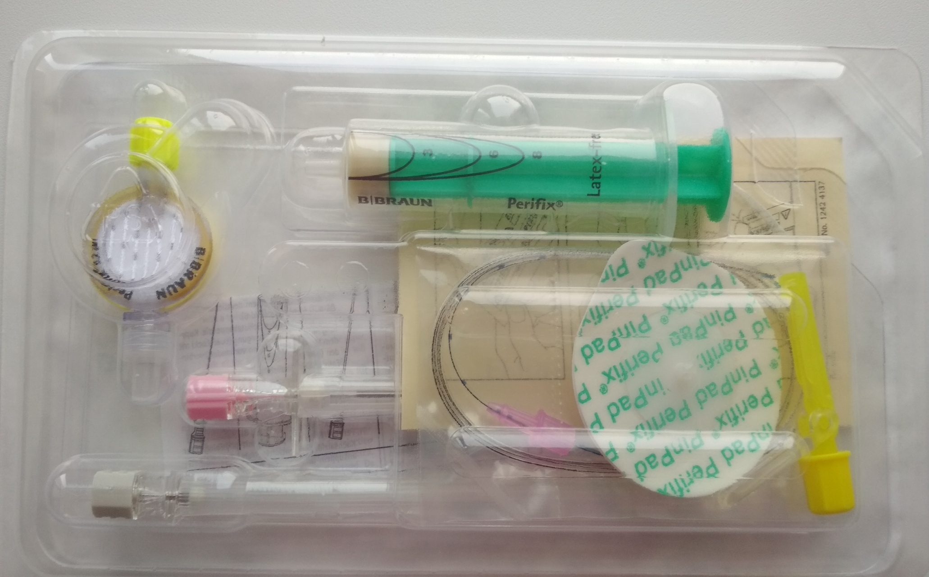
Набор для КСЭДА

Slide 7
Этапы проведения спинально- эпидуральной анестезии набором Эспокан
1. Через специальное отверстие проводится спинальная игла
2. Через центральное отверстие иглы
Туохи заводится катетер

Slide 8
18Ga. ESPOCAN Tuohy
27Ga. Pencan центрующая муфта

Slide 9
КОМБИНИРОВАННАЯ СПИНАЛЬНО-ЭПИДУРАЛЬНАЯ АНЕСТЕЗИЯ
Комбинированная спинально-эпидуральная анестезия объединяет в себе достоинства
Спинальной и эпидуральной методик.
Notes:
К сожалению, пока данные наборы имеют некоторые возрастные ограничения из-за диаметра иглы Туохи. Самому маленькому пациенту, на момент проведения оперативного вмешательства, которому была проведена данная методика было 4 месяца без 2 дней.

Slide 10
?

